Slide 1

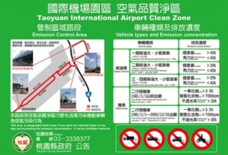

全國空品淨區
所屬縣市 | 空品淨區
基隆市 | 天外天焚化廠、海洋廣場、基隆港
臺北市 | 陽明山國家公園、信義計畫區、低排放區(新生南路－松江路)
新北市 | 臺北港、野柳觀光風景區
桃園市 | 國際機場園區、兩蔣慈湖園區、小烏來特定風景區、桃園中壢
新竹縣 | 新竹科學園區、內灣老街
新竹市 | 垃圾焚化廠、掩埋場、新竹科學園區、新竹客運轉運站、香山工業區
苗栗縣 | 竹南科學園區、廣源科技園區
臺中市 | 臺中港
彰化縣 | 彰濱工業區、全興工業區、鹿港天后宮
南投縣 | 日月潭、大埔里區
雲林縣 | 六輕工業區
嘉義縣 | 阿里山、國立故宮博物院南部院區
嘉義市 | 嘉義市先期交通轉運中心、批發市場空品淨區
臺南市 | 安平商港、南部科學工業區臺南園區、樹谷園區、柳營科技工業區、永康科技工業區、尖山埤江南渡假村
高雄市 | 高雄港
屏東縣 | 墾丁
宜蘭縣 | 蘇澳港
花蓮縣 | 太魯閣國家公園
臺東縣 | 知本空品淨區

